Slide 1


HỘI THẢO KHKT MỎ TOÀN QUỐC 2026
AI trong doanh nghiệp
khai khoáng
Từ nhân sự quan tâm đến AI (AI-curious) đến doanh nghiệp vận hành trên nền tảng AI (AI-native)
27,9%
người Việt Nam từ 15–64 tuổi
đã sử dụng AI tạo sinh (Q2/2026)
Q1/2026: 26,5% Hạng 33/147
Nguồn: Microsoft, Global AI Diffusion Report, 9/2026
Nguyễn Anh Đức · duc.a.nguyen@ai4U.now
Lâm Đồng · 09.10.2026
01

Slide 2

AI nhanh chóng biến ý tưởng thành sản phẩm (Amplified Idea)
Ví dụ: hàm lượng SiO₂ · Tuyển nổi quặng sắt → phương pháp có thể ứng dụng cho bauxite
ML cơ bản · Laptop
ML nâng cao · Laptop
Mô hình nền tảng cho dữ liệu bảng · H100
0,77
0,66
0,62
R²
R²
R²
Fe cùng mẫu chưa có
lúc dự báo
Chạy 18 cấu hình: ~13 giây
Phức tạp hơn chưa chắc tốt hơn
LOẠI
Bài báo tham chiếu: R² 0,66*
Lượt chạy: ~4 phút
Lượt chạy: ~4 giây
▶ LIVE DEMO · Chạy thử nghiệm
AI tăng tốc thử nghiệm · Chuyên gia quyết định
*Basilio et al, SBSI 2026
Dữ liệu: kaggle.com/datasets/edumagalhaes/quality-prediction-in-a-mining-process
02

Slide 3
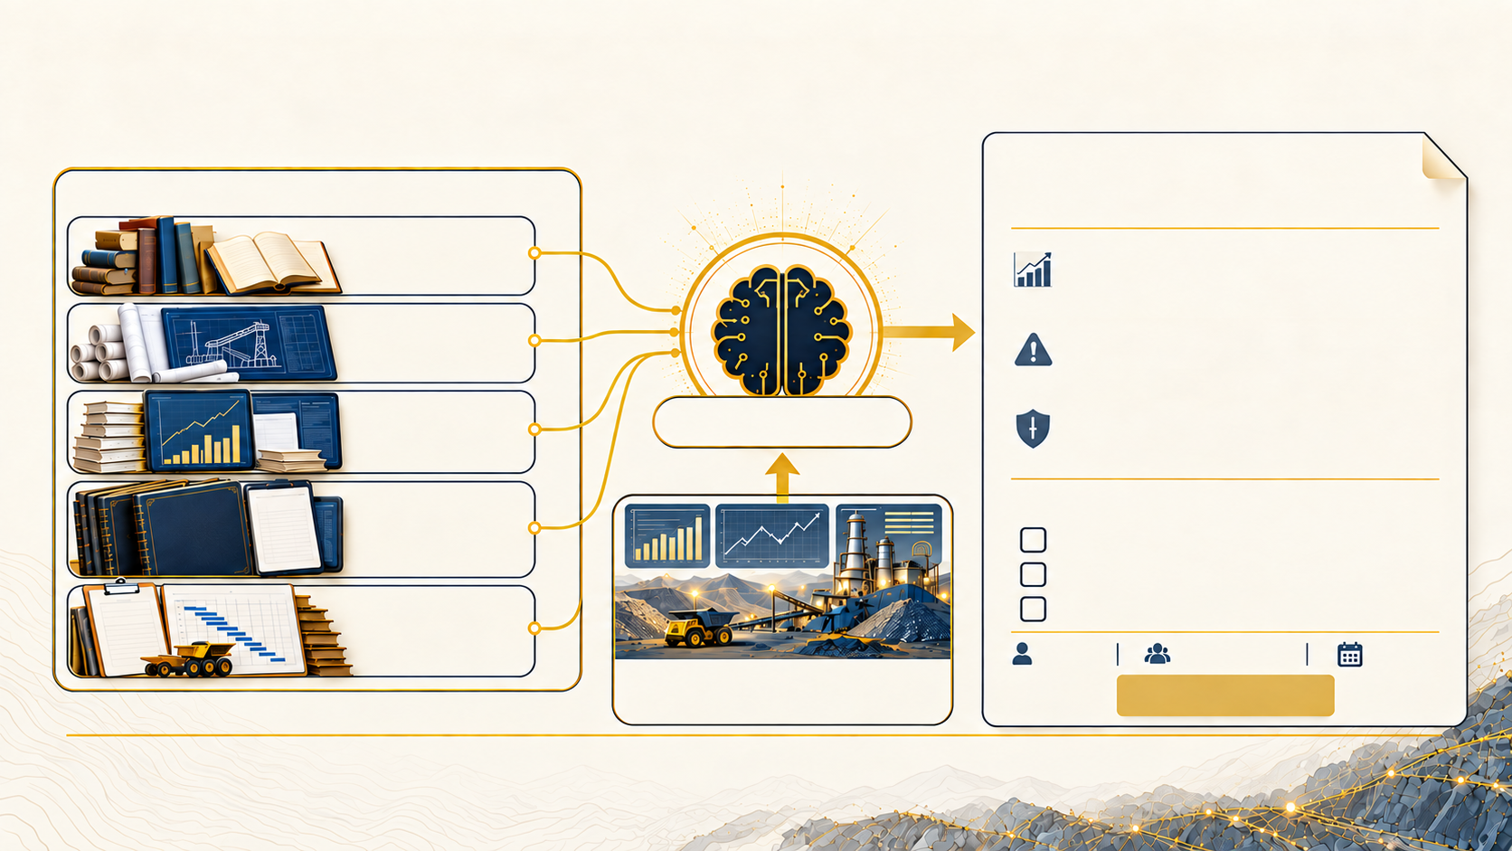
Cả kho tri thức, một báo cáo hành động
Bàn làm việc cùng AI của cấp quản lý
MỘT BÁO CÁO
KHO TRI THỨC & HỒ SƠ
Tình hình · Chênh lệch · Rủi ro
Sách, tài liệu
kỹ thuật
TÌNH HÌNH CHUNG
Hiện trạng / kế hoạch
Hồ sơ
thiết kế
AI
CHÊNH LỆCH NỔI BẬT
Thiết kế / dữ liệu lịch sử
Dữ liệu
lịch sử
Đọc và đối chiếu
RỦI RO CẦN QUAN TÂM
Thiết bị, an toàn, chi phí
Nhật ký
vận hành
VIỆC CẦN LÀM
Kiểm tra bất thường
Điều chỉnh kế hoạch
Kế hoạch
sản xuất
Giao việc và chốt hạn
Ưu tiên
Phụ trách
Thời hạn
TÌNH HÌNH HIỆN TẠI
Chờ phê duyệt
Số liệu mới · Trạng thái thiết bị
AI tổng hợp và đề xuất · Quản lý kiểm tra và quyết định
Tình huống minh hoạ
03

Slide 4

Cá nhân đã nhanh hơn.
Doanh nghiệp có nhanh hơn?
Người trả lời khảo sát cho biết
80%
37%
AI cải thiện
năng suất cá nhân
AI đóng góp tích cực
vào EBIT của doanh nghiệp
EBIT: lợi nhuận trước lãi vay và thuế
Hiệu quả chung cần một hệ thống kết nối công việc
Nguồn: McKinsey, The State of AI 2026 (25/08/2026)
Khảo sát toàn cầu, đa ngành · 1.719 người tại 97 quốc gia
04

Slide 5
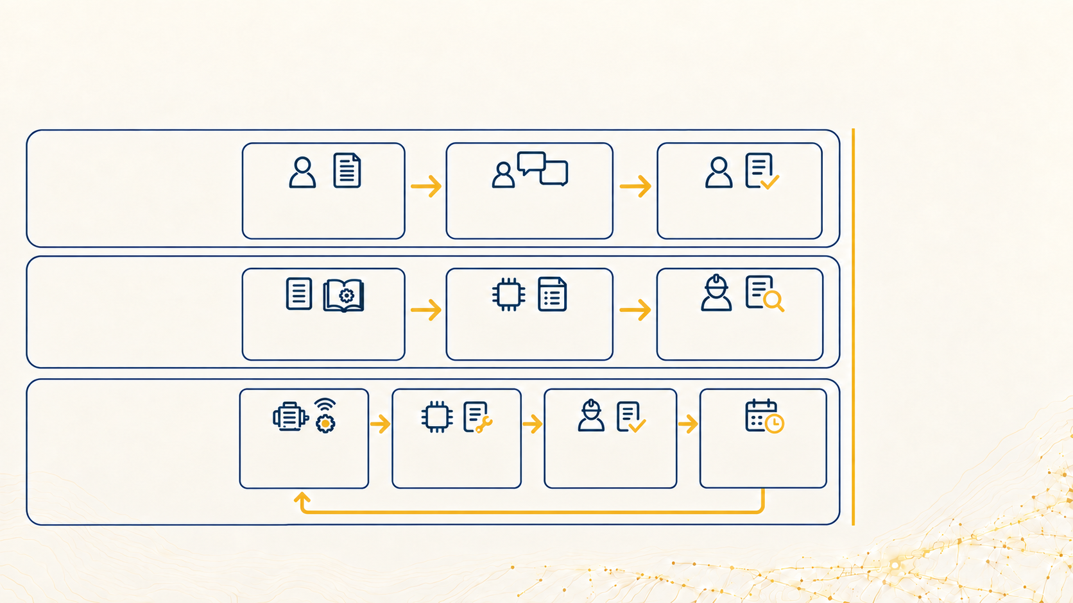
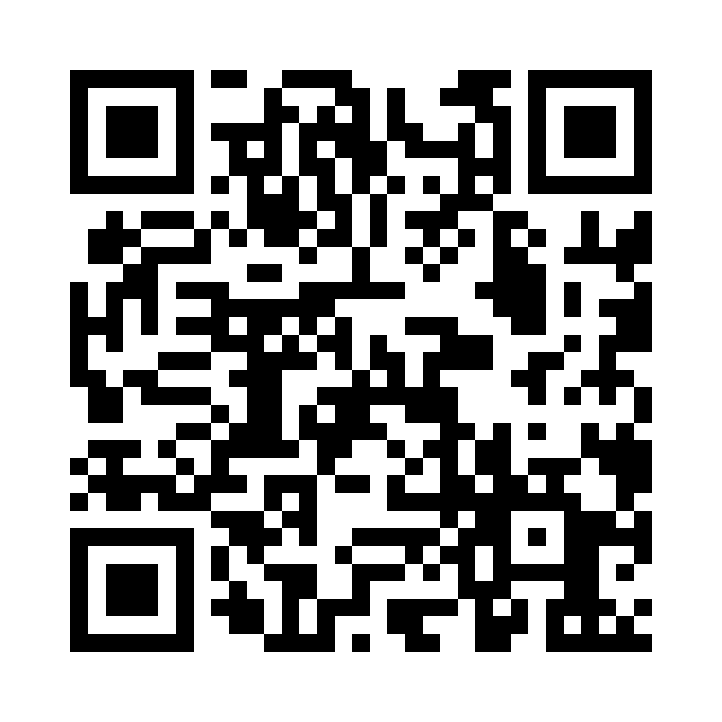
Từ thử nghiệm đến vận hành cùng AI
Cùng một việc: lập kế hoạch bảo trì thiết bị
AI-curious
Bắt đầu từ
một việc nhỏ
Thử AI ở
một phần việc
Tự lập kế hoạch
Hỏi AI danh mục
kiểm tra
Tự hoàn thiện
AI-first
Dùng AI
ngay từ đầu
Nhật ký &
tài liệu máy
AI lập dự thảo
Kỹ sư kiểm tra
và phê duyệt
Phản biện AI
AI-native
phanbien.ai4u.now
AI gắn vào
cả quy trình
Dữ liệu
thiết bị
AI đề xuất
bảo trì
Kỹ sư
phê duyệt
AI lên lịch
và theo dõi
AI-first: làm việc với AI · AI-native: vận hành cùng AI
05

Slide 6
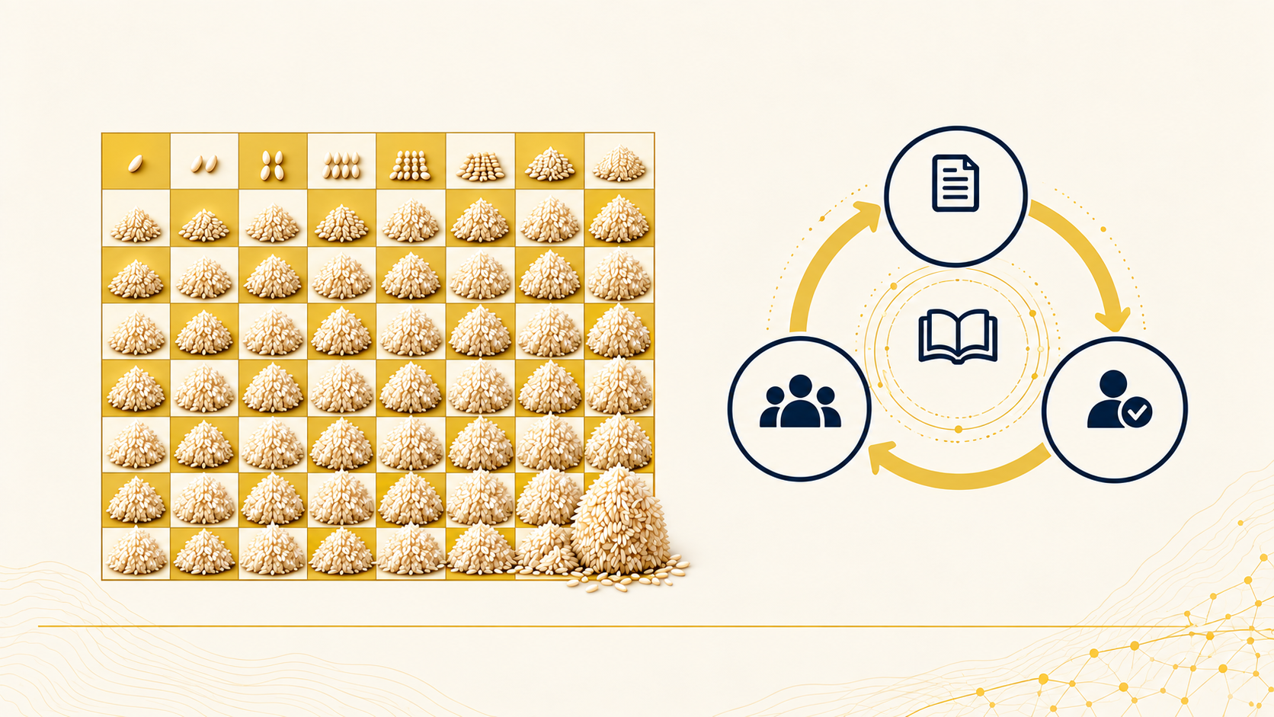
Giá trị nằm ở khả năng tích lũy và nhân rộng
1 → 2 → 4 → 8 → … → 128 → 256 → … → 2⁶³
1
2
4
8
16
32
64
128
256
Thu giữ
Bánh đà
tri thức
Nhân rộng
Kiểm chứng
Tái sử dụng · Kết hợp · Cải tiến
Ô 64: 2⁶³ hạt
Tổng 64 ô ≈ 461 tỷ tấn thóc
Thu giữ và nhân rộng tri thức
Biến kinh nghiệm cá nhân thành năng lực doanh nghiệp
06

Slide 7

Mỗi người một bàn làm việc AI
Doanh nghiệp một hệ thống chung
Kỹ thuật
Kinh nghiệm & phản hồi
Tri thức đã kiểm chứng
Vật tư
HỆ THỐNG CHUNG
Kế hoạch
Quản lý
Tiến độ
công việc
Quyền
dữ liệu
Chất lượng
& chi phí
Phê duyệt
Excel
Hồ sơ
Hệ thống sản xuất
DỮ LIỆU HIỆN CÓ
Từng người tự chủ làm việc · Doanh nghiệp tập trung điều phối
07

Slide 8
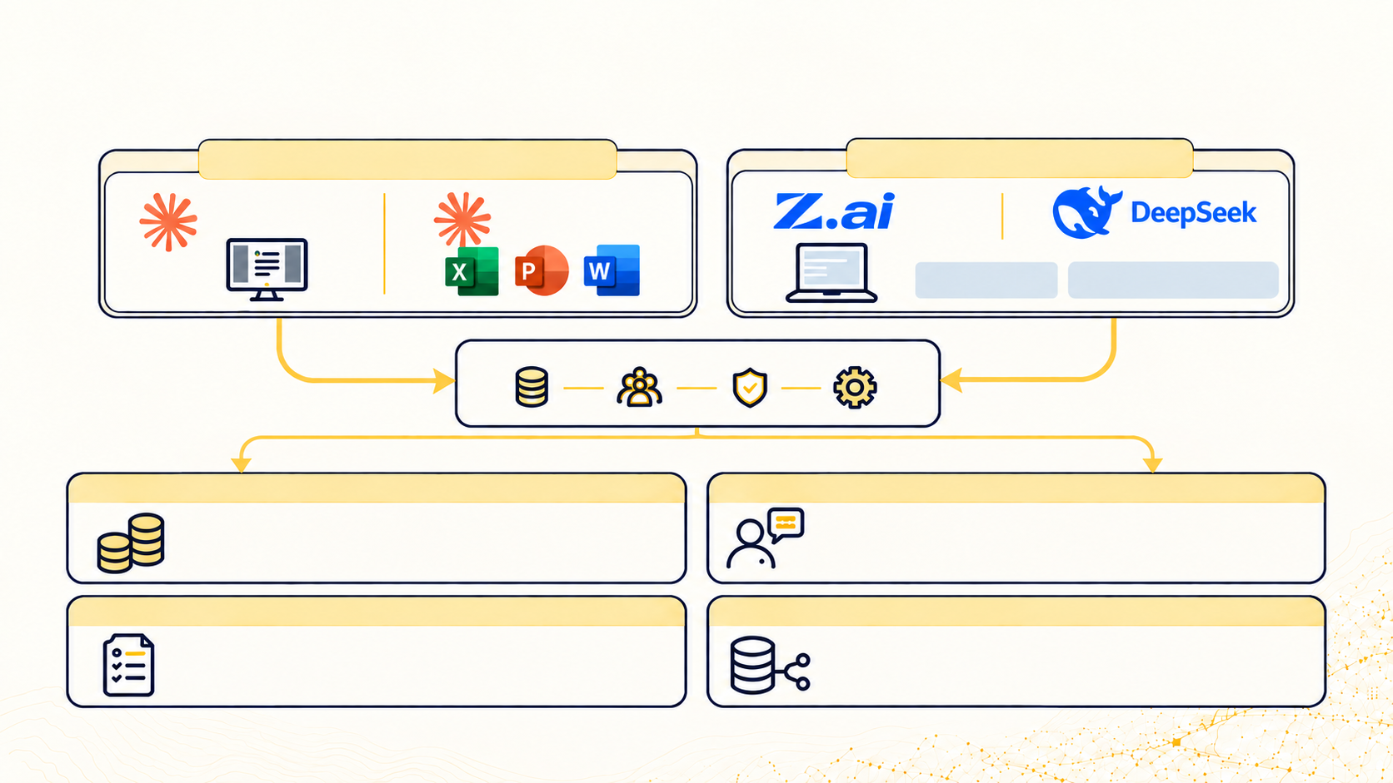
Đứng trên vai người khổng lồ
Đưa AI vào việc thật
HỆ THỐNG THAM CHIẾU
MÔ HÌNH MỞ
Claude Desktop
Claude for
Microsoft 365
/ GLM
CHẠY TRÊN MÁY NỘI BỘ
Gemma 4
Ternary Bonsai 2
ai4U.now
ai4U.now giúp doanh nghiệp vượt qua 4 rào cản
1. CHI PHÍ
2. NHÂN SỰ
Chi phí thấp
nhờ sử dụng mô hình mở
Trao đổi bằng tiếng Việt
Không phải học prompting
3. QUY TRÌNH
4. HẠ TẦNG
Dùng nền tảng, phần mềm quen thuộc
Chưa phải thay đổi quy trình
Kết nối dữ liệu đã số hoá
Hạ tầng sẵn có, chưa cần đầu tư thêm
Bắt đầu dễ hơn · Vận hành có kiểm soát · Liên tục cải tiến
08

Slide 9

30 ngày để kiểm chứng một quy trình
7
21
30
NGÀY 1–7
NGÀY 8–21
NGÀY 22–30
Đo cách làm hiện tại
Thử cách làm mới
Đánh giá kết quả
Chọn việc · Giao người phụ trách
AI hỗ trợ · Con người kiểm tra
Mở rộng · Điều chỉnh · Dừng
Đo trước và sau: Thời gian · Lỗi phải sửa · Tổng chi phí
Chỉ mở rộng khi kết quả chứng minh giá trị
09

Slide 10

Từ AI-curious đến AI-native
Bắt đầu ứng dụng AI hiệu quả NGAY:
1
Việc nào tốn thời gian nhất
và lặp lại nhiều nhất?
2
Ai giữ tri thức vận hành quý giá nhất
cần bảo tồn?
3
Kết quả nào đo được sẽ thuyết phục
lãnh đạo duyệt?
Muốn vượt lên,
phải cải tiến nhanh hơn,
ứng dụng AI hiệu quả hơn
BẮT ĐẦU NGAY — THÍ ĐIỂM 30 NGÀY
1 quy trình · 1 người phụ trách
Nguyễn Anh Đức · duc.a.nguyen@ai4U.now
10

